Slide 1

Мислимо на птичице
Радионица за децу и родитеље
1.12.2017.

Slide 2
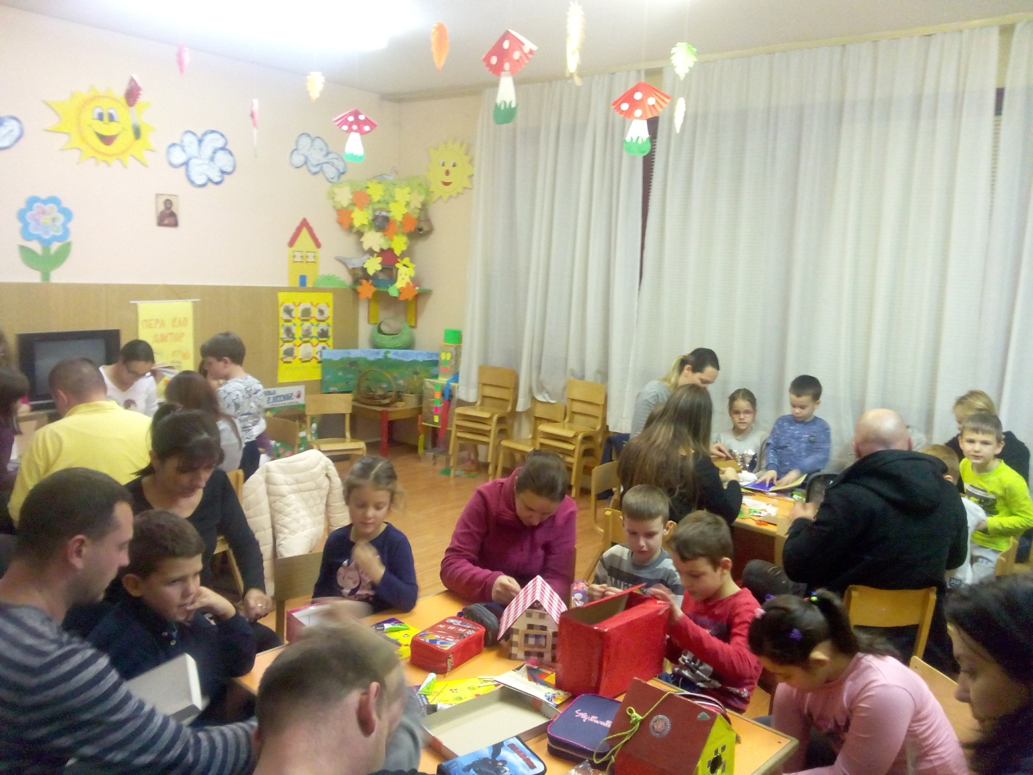
Деца и родитељи припремне (мешовите)вас.групе васпитача, Гордане Павловић

Slide 3
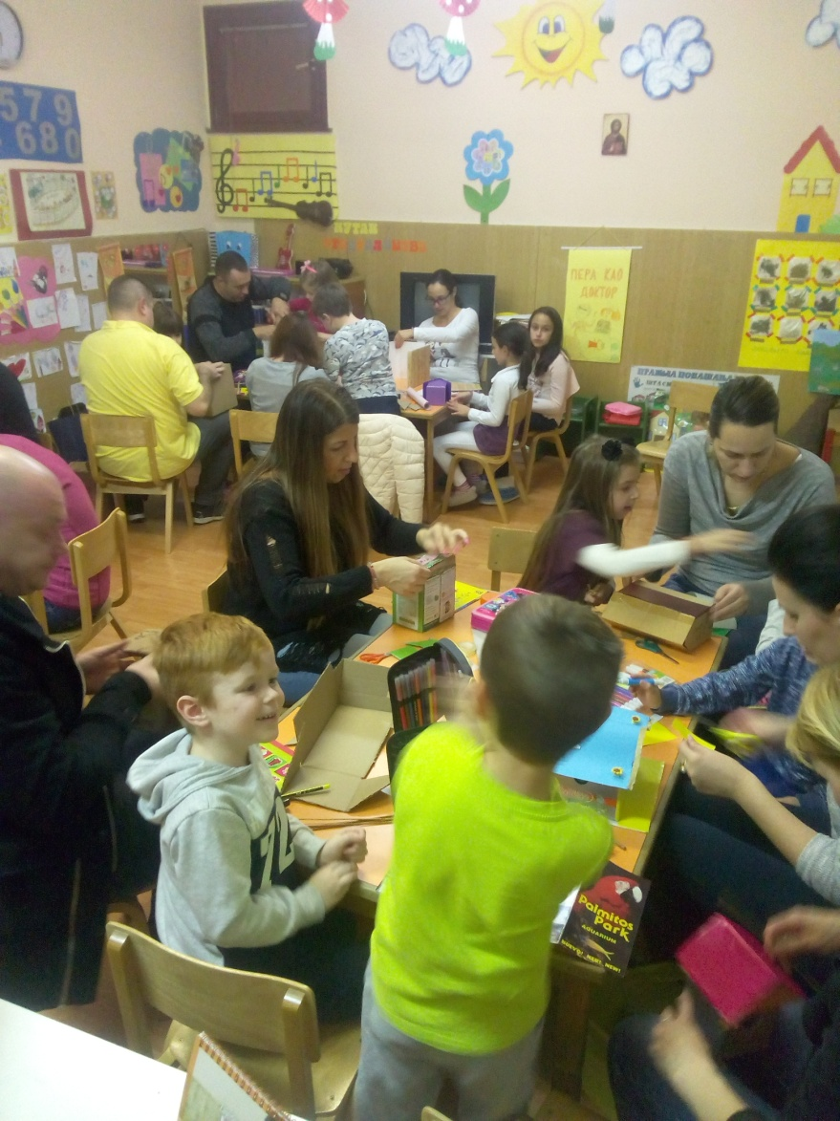
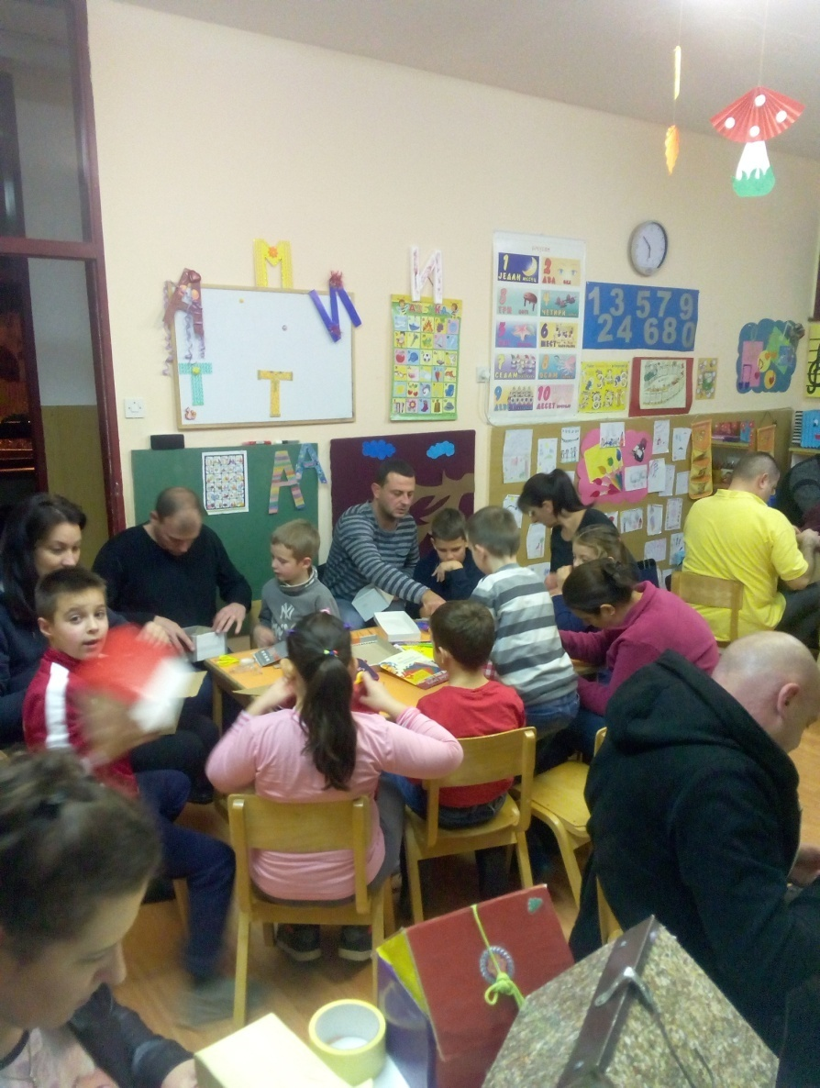
Мислимо на птичице-посвећеност на делу

Slide 4
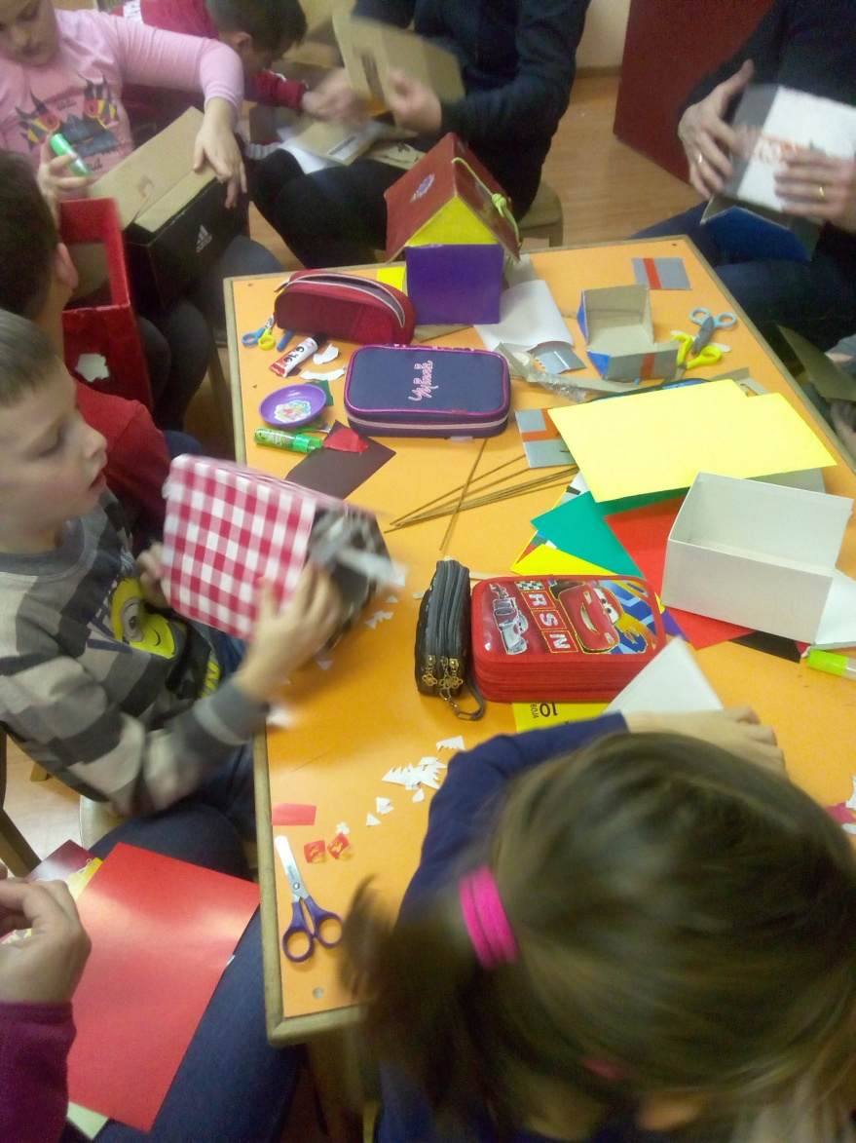
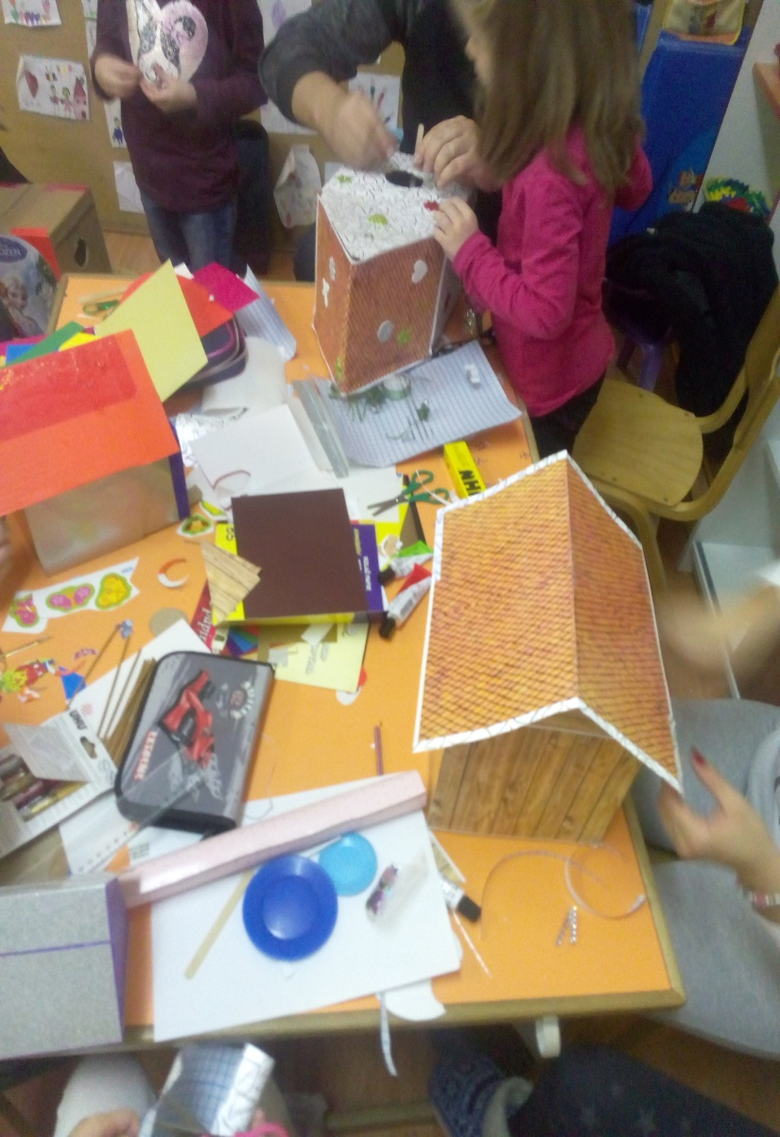
Креативност нема границе...

Slide 5
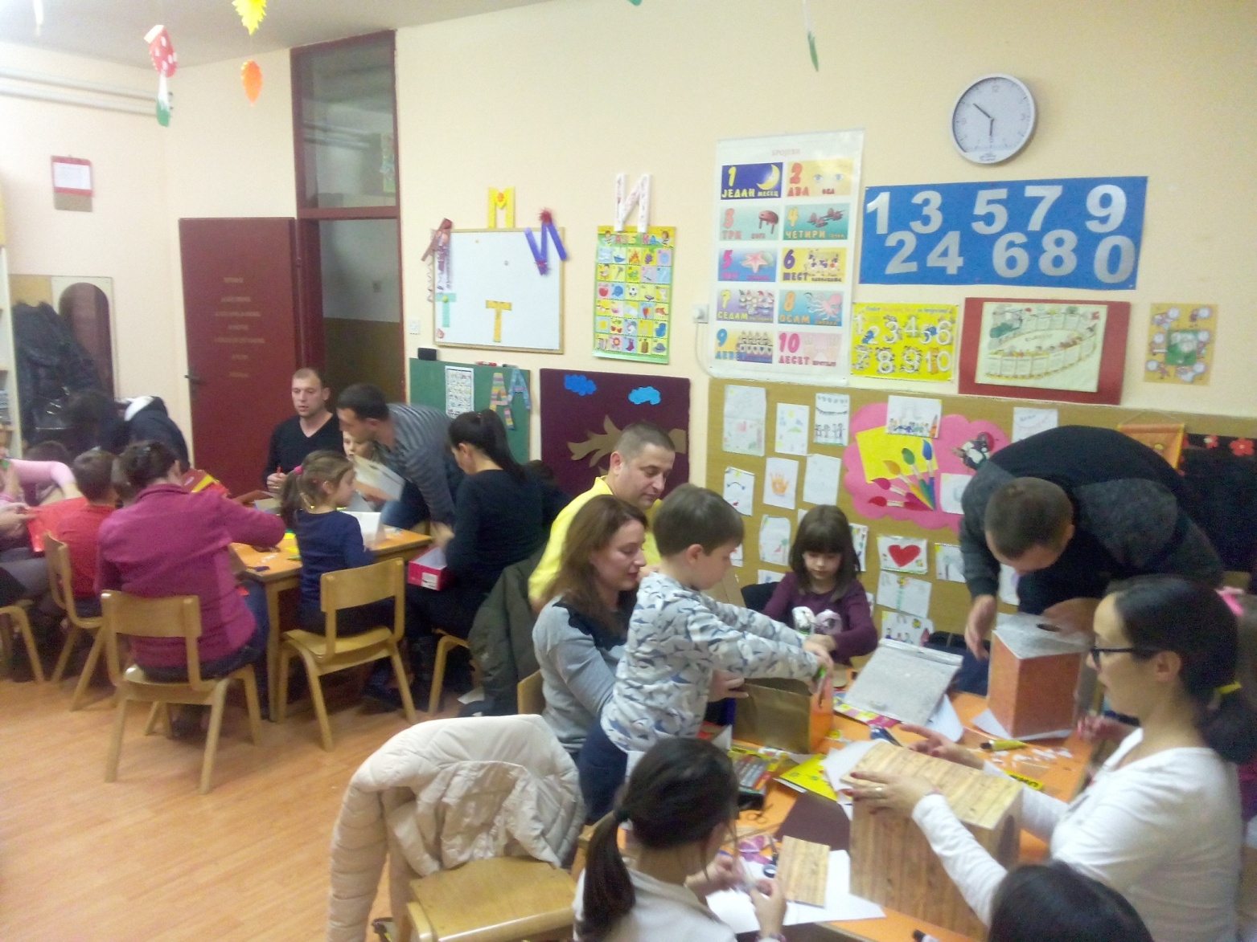
Слика увек говори више од речи

Slide 6
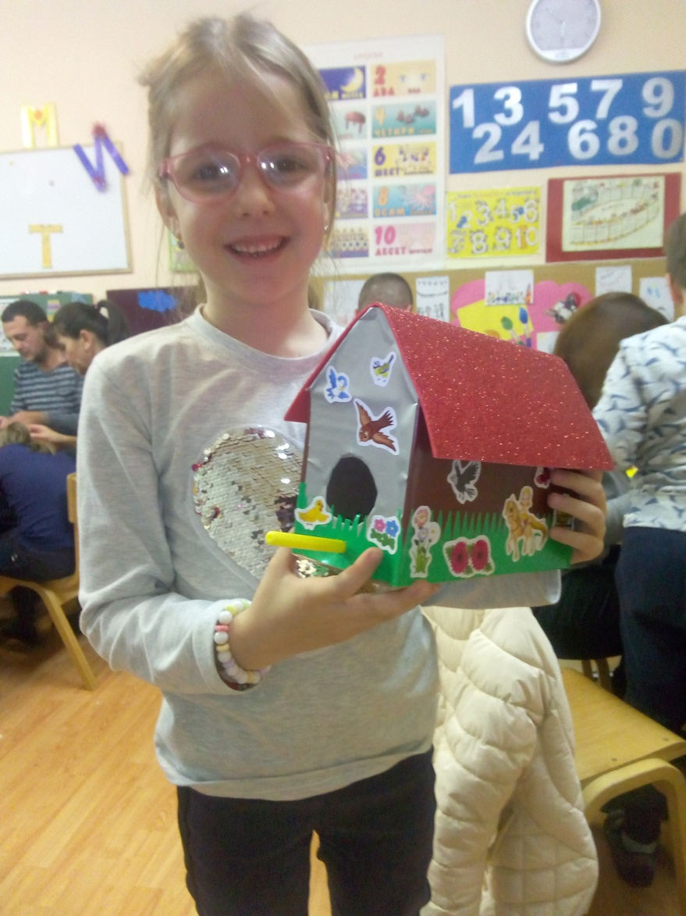
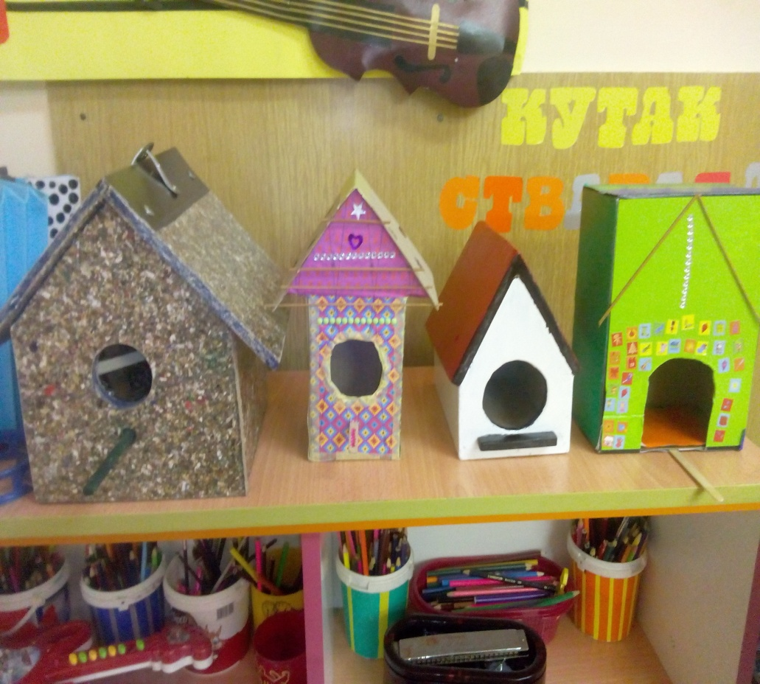
Битан је резултат рада ,али за нас је јако битан пут- заједништво даје увек најбоље резултате

